Slide 1
Привет ,давайте знакомиться !
Меня зовут Дегтярева Евгения ,
Я из чудесного города Екатеринбурга
Работаю в
Комусе с октября 2021 года Торговым представителем в Татищевском отделе
Мне 33 года ,рост 154, 45 кг

Slide 2
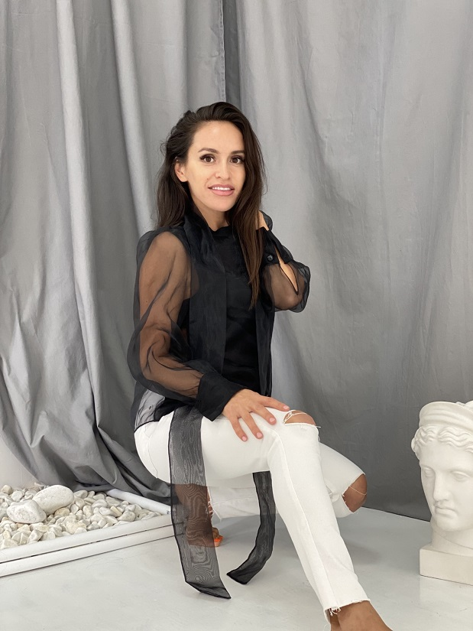
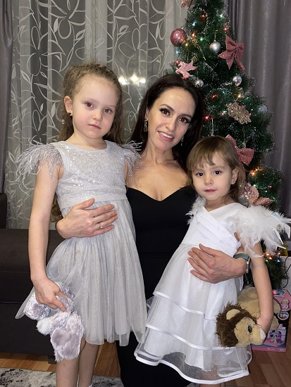
Училась я в Государственном Лесотехническом Университете
специальность « Сервис и Туризм»
Я мама двух прекрасных девочек

Slide 3
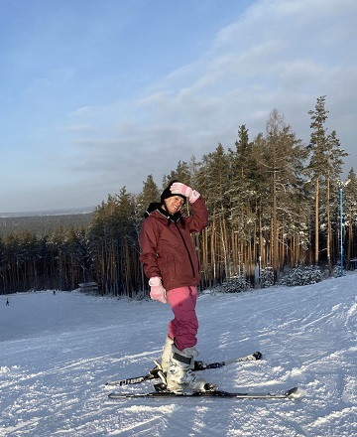
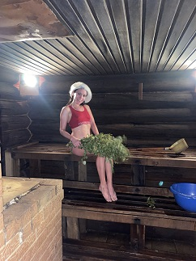
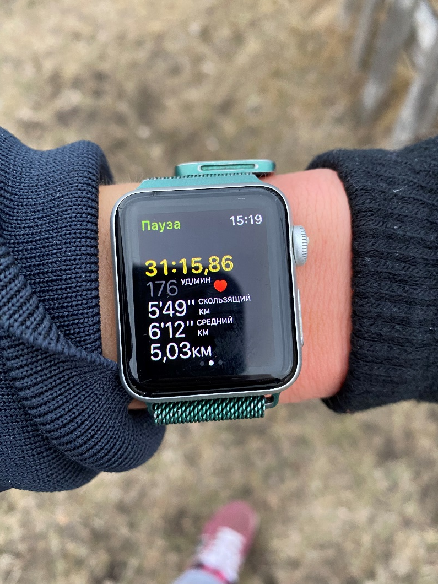
Свое свободное время уделяю спорту ,бегаю по 5 км летом это почти каждый день, слушаю аудиокниги, хожу в спорт зал , зимой катаемся всей семьей на лыжах так же с детьми на бубликах

Slide 4
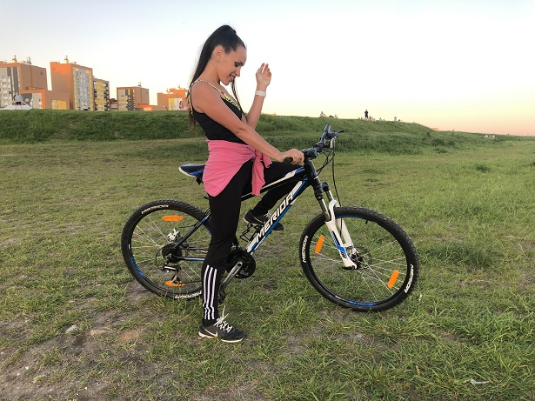
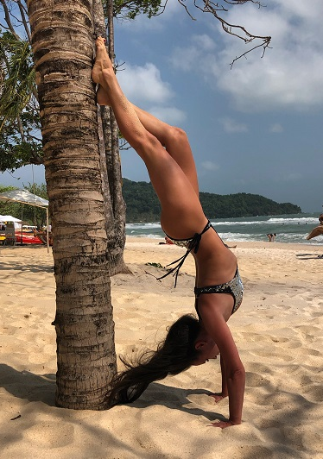
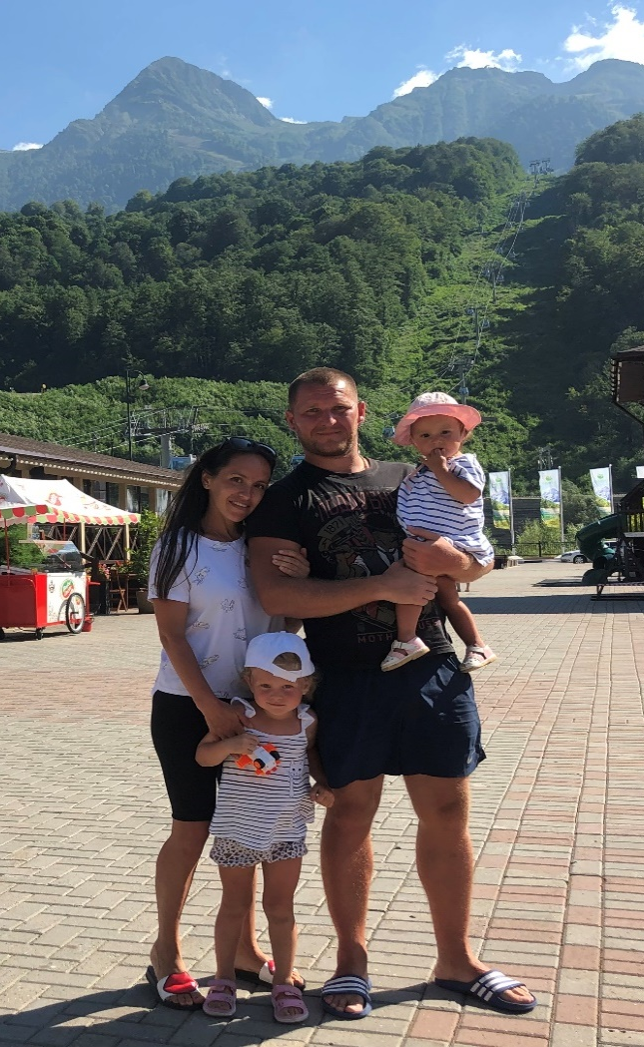
Так же люблю кататься на велосипеде, открывать новые страны ,путешествовать …

Slide 5
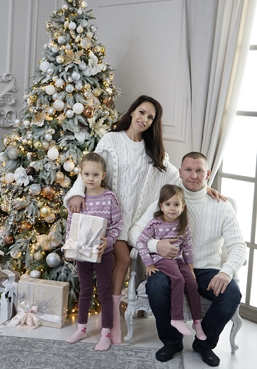
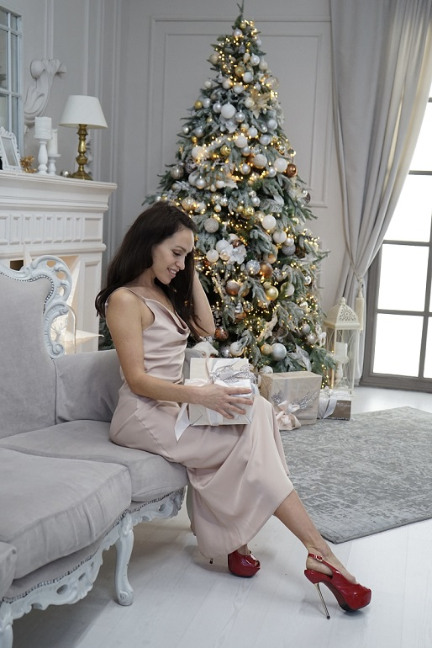
Считаю что важнее семьи нет ни чего!

Slide 6
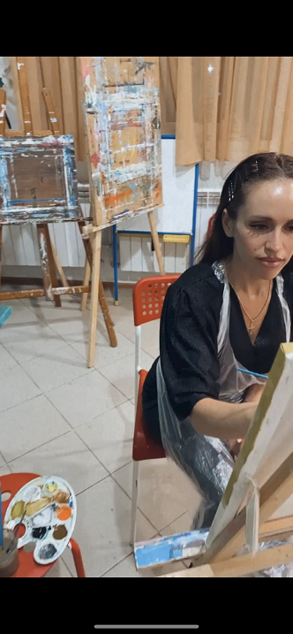
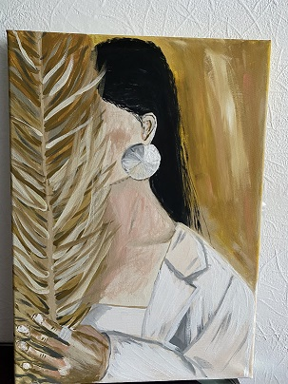
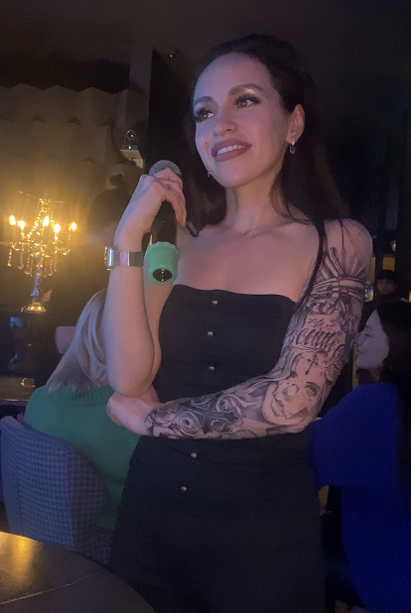
Так же ходим с детьми рисовать картины акрилом ,а с подругами петь в караоке )

Slide 7
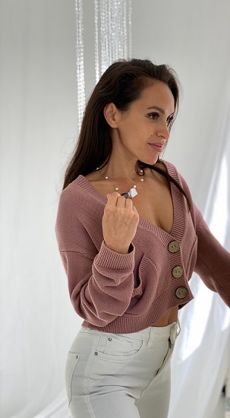
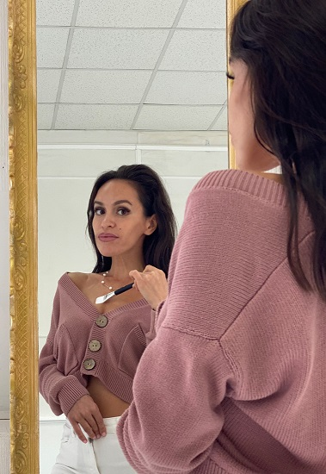
По гороскопу я Телец и в моем знаке правит Венера ,по этому я люблю чтобы было все красиво

Slide 8
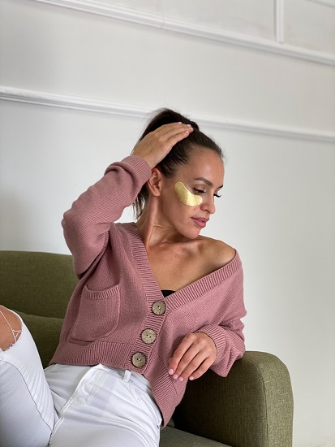
Хочется чтобы этот год был особенным и по этому решила попробовать поучаствовать в конкурсе !

Slide 9
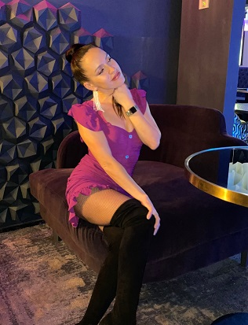
Мои планы быть каждый день счастливой ,а счастье состоит из мелочей ,этому меня научили дети !

Slide 10
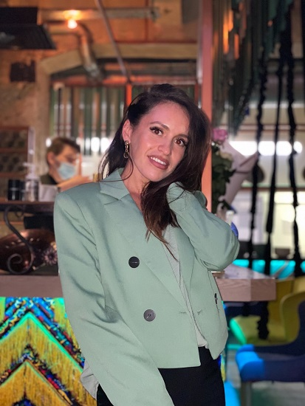
Спасибо за внимание !

